Slide 1
云计算实训展示
16340104 蓝华琳

Slide 2
展示内容：关于云计算的两篇论文
在多个云中查找存储和重新生成数据集的最小成本的算法
移动计算中以虚拟机为基础的计算机

Slide 3
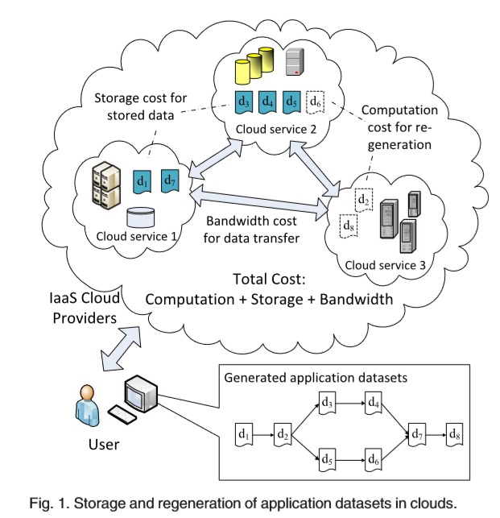
近年来，云计算作为最新的计算范式出现，为用户提供了冗余、廉价、可伸缩的资源需求。IaaS(基础设施即服务)是在云中交付服务的一种非常流行的方式，用户可以将其应用程序部署在统一的云资源中，如计算、存储和网络服务，而无需任何基础设施投资。然而，除了使用随需应变的云服务带来的便利之外，用户还必须根据即付即用的模型为所使用的资源付费，这可能是非常重要的。
Notes:
存储成本
再生计算成本
数据传输的带宽成本
特别是，现在应用程序的数据密集型越来越大，生成的数据通常是GB、TB甚至PB大小。这些生成的数据包括 计算的重要中间结果或最终结果，这些结果可能需要存储以便重用。因此，在云计算环境中部署应用程序时，以即付即用的方式降低基于云的数据管理的成本成为一个大问题。

Slide 4
An algorithm for finding the minimum cost of storing and regenerating datasets in multiple clouds
CT-CSB算法

Slide 5
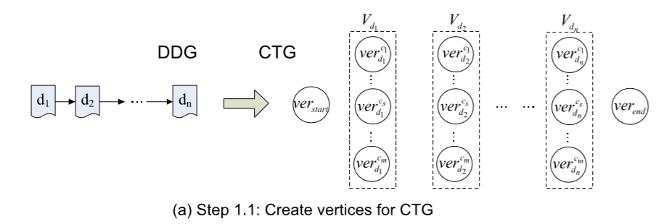
基于DDG构造CTG。首先创造一个开始和结束的节点，然后对DDG中的每条边，创建一个节点集合。

Slide 6
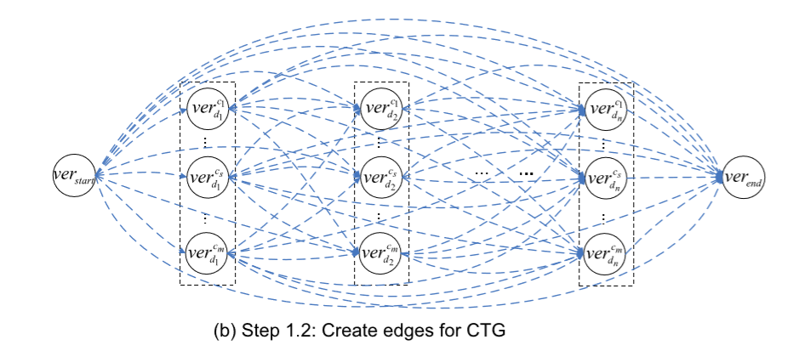
为CTG创建有向边。

Slide 7
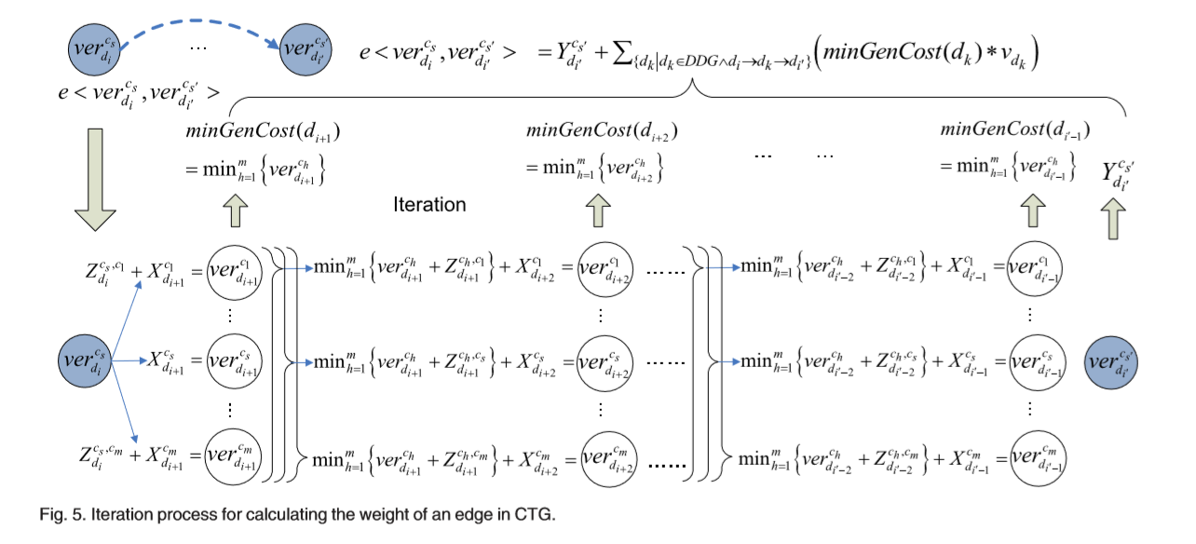
在CTG中设置边缘的权重。
计算最短路径(Dijkstra算法)

Slide 8
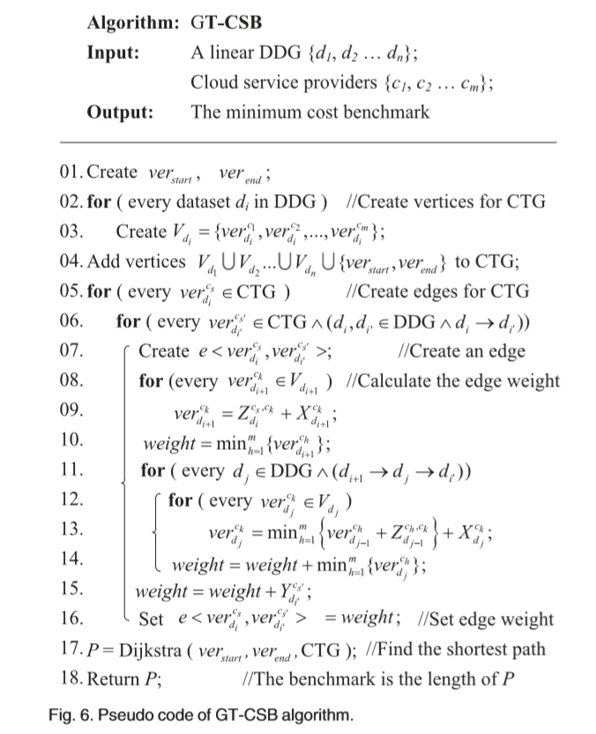
伪代码
Notes:
DDG：一种有向无环图 (数据集的生成关系)

Slide 9
不足与补充
该论文介绍了一种算法以实现数据集的最小成本存储和更新策略。通过图论和最短路算法的优化显著降低了成本，提高了效率。实验结果也显示了这种算法的优良性。但是也有不足之处，比如云服务的价格在现实中是不相同的，不同云服务提供商之间的“供应商锁定”问题、来自I/O内部应用程序的大量请求等都可能导致额外的成本。而且算法的设计效率还没得到全面的研究，算法复杂度有待降低。

Slide 10
The Case for VM-Based Cloudlets in Mobile Computing

Slide 11
现实问题：
移动设备由于硬件的限制，计算、存储能力等等都不能满足大多数用户的需求，因此需要用别的方式来满足用户的需求。

Slide 12
cloudlet是一种可信的、资源丰富的计算机或计算机集群，这些计算机与网络连接良好，可以被附近的移动设备使用。当移动设备随用户在物理世界中移动时，我们利用临时定制的近端基础设施的策略称为基于cloudlet、资源丰富的移动计算。由于cloudlet物理上的接近性和单跳网络延迟，在这个架构中很容易实现清晰的交互响应。使用cloudlet还简化了满足多个用户交互生成和接收媒体(如高清视频和高分辨率图像)的峰值带宽需求的挑战。

Slide 13
一般的云计算的局限性：
较高的网络延迟是一个最基本的障碍。用户交互关键路径上的广域网延时会降低系统响应的简洁性，从而损害可用性。即使是微不足道的用户应用程序交互也会导致云计算中的延迟。

Slide 14
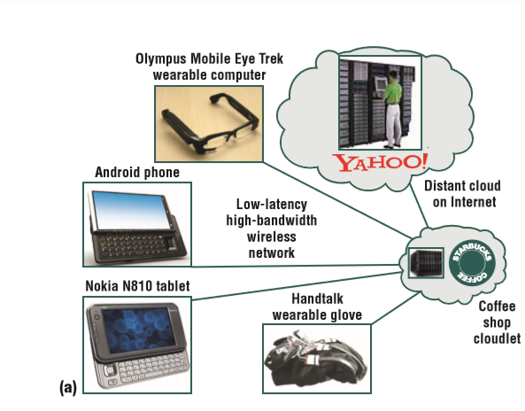
与其依赖遥远的云服务器，我们能够利用附近资源丰富的cloudlet解决移动设备的资源匮乏问题。通过这种方式，我们可以通过对cloudlet的低延迟、单跳、高带宽无线访问来满足实时交互响应的需求。移动设备充当瘦客户机，所有重要的计算都在附近的cloudlet中进行。cloudlet物理上的接近性是必不可少的:在cloudlet内执行的应用程序的端到端响应时间必须是快速的(几毫秒)和可预测的。如果附近没有可用的cloudlet，移动设备可以优雅地降级到涉及远程云的回退模式，或者在最坏的情况下，仅使用它自己的资源。稍后，当设备发现附近的cloudlet时，可以返回完整的功能和性能。

Slide 15
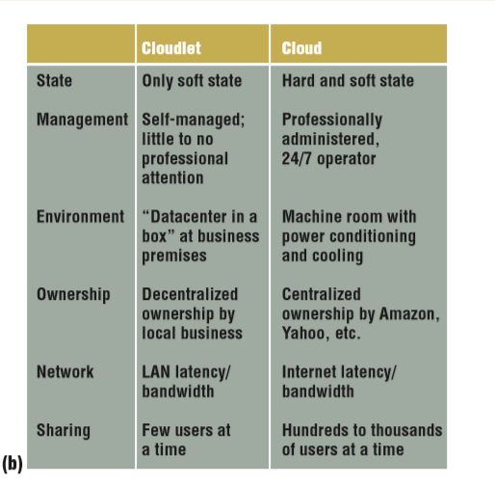
软状态：在计算机科学中，软状态是对效率有用的状态，但不是必需的，因为它可以在需要时重新生成或替换。
硬状态：在没有某些事件触发协议响应的情况下，协议的状态将在无限时间段内保持不变

Slide 16
虚拟机与cloudlet
除非对该基础设施的软件管理已经达到理想情况，cloudlet基础设施的广泛部署都不会发生。一个理想的cloudlet应该支持尽可能广泛的移动用户，对他们的软件限制最小。文中的解决方案是使用硬件VM技术对cloudlet基础设施进行临时定制。强调“瞬态”非常重要:使用前的定制和使用后的清理确保cloudlet基础设施在每次使用之后都恢复到原始软件状态，而不需要手动干预。VM干净地封装并将临时客户软件环境与cloudlet基础设施的永久主机软件环境分离。主机和客户环境之间的接口有狭窄的、稳定、广泛的特点，确保了cloudlet投资的持久性，并使移动用户在世界任何地方找到兼容cloudlet。因此，与流程迁移或软件虚拟化等替代方法相比，基于vm的方法更加稳固。与基于语言的虚拟化方法相比，它的限制更少，也更通用。

Slide 17
总结：
该文描述了基于vm的一种新型的云计算手段，利用广泛分布的计算机群以达到减少网络延迟等问题。再利用vm使这些cloudlet设备能够更加的稳定，保证了计算的准确度和速度，增加了泛用性。但是如何令设备广泛推广是这类新型产品的首要考虑。成本是否过高，安装是否过于麻烦，这些都是生产商和研究者应该考虑的问题。解决这个问题的一种方法是建立信任，其中用户执行一些预使用操作来检查cloudlet的主机软件。另一种方法是基于声誉的信任，在这种方法中，用户验证cloudlet服务提供者的身份，然后依靠法律、业务或其他外部因素来推断信任。第一个方法更具有防御性和健壮性，但也更麻烦，而第二种方法更脆弱，但也更有用，因为它速度快，侵入性最小。如何让设备就像wifi一样让大众接受，这是研究者的一个重要课题。

Slide 18
END

